Slide 1
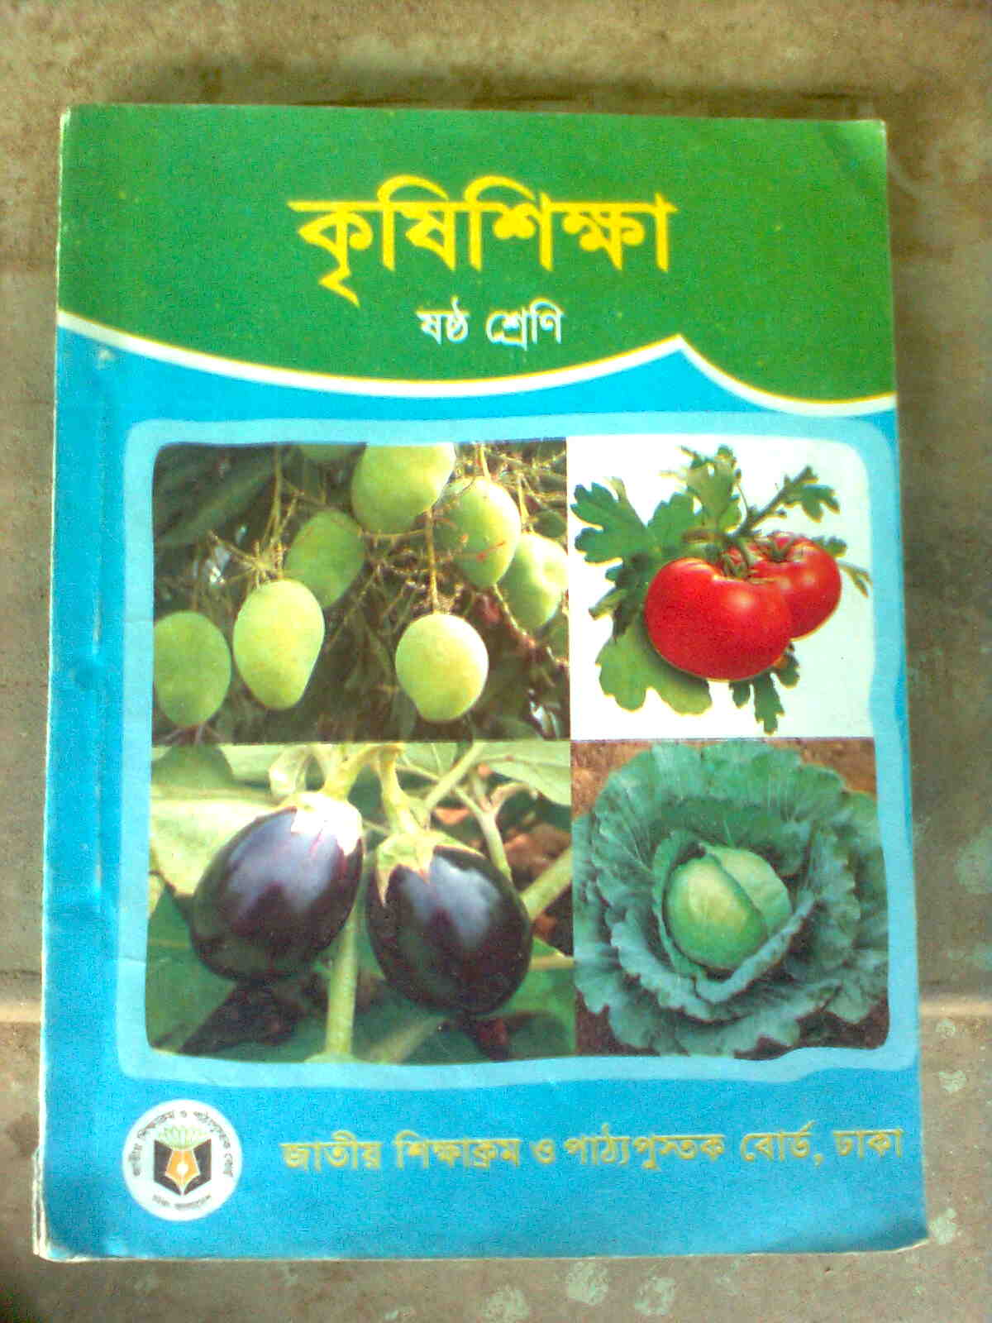
আজকের পাঠে তোমাদেরকে অভিনন্দন

Slide 2

পরিচিতি
মোহাম্মদ শাহজামান
সহকারি শিক্ষক
বাতকান্দি স.সা.আ.আ.হো
.মেমো.উচ্চ বিদ্যলয়
তিতাস, কমিল্লা।
মোবাঃ০১৯৩৩০১৩৮৪১
Email:mshazaman
@yahoo.com

Slide 3
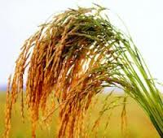
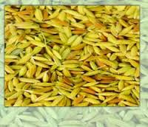
এইগুলো কী ?

Slide 4
আজকের পাঠ
কৃষি শিক্ষা
ষষ্ট শ্রেণি
৩য় অধ্যায়,পাঠ-১০
বীজের শ্রেণিবিভাগ
৫০ মিনিট

Slide 5
শিখণফলঃ
ব্যবহার ভিত্তিতে বীজ কয় প্রকার?
বীজপত্রের সংখ্যার ভিত্তিতে বীজ কয় প্রকার ও কী কী?
বীজের ভ্রণের সংখ্যার ভিত্তিতে বীজ কয় প্রকার ও কী কী?
নিষিক্ততার ভিত্তিতে বীজ কয় প্রকার ও কী কী?
শস্যের ভিত্তিতে বীজ কয় প্রকার ও কী কী?

Slide 6

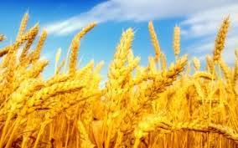
কৃষিতাত্ত্বিক না উদ্ভিদতাত্ত্বিক না?

Slide 7
আবৃত না অনাবৃত ?

Slide 8
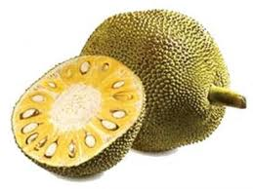
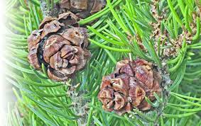
বীজপত্র অনুসারে বীজ কয় প্রকার?

Slide 9
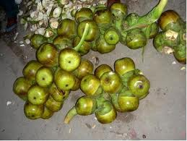
ভ্রণের সংখ্যা অনুসারে বীজ কত প্রকার?

Slide 10
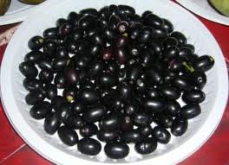
নিষিক্ত উপর ভিত্তি করে কয় প্রকার?

Slide 11
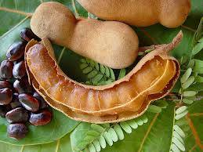
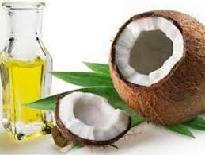
শস্যের উপর ভিত্তি করে কয় প্রকার?

Slide 12
কাজঃ
বিভিন্ন বীজের কয়েকটি নমুনা মিশ্রণ থেকে নমুনার বীজগুলোর শ্রেণিবিন্যাস কর।

Slide 13
মূল্যায়ণঃ
ব্যবহার ভিত্তিতে বীজ কয় প্রকার?
বীজপত্রের সংখ্যার ভিত্তিতে বীজ কয় প্রকার ও কী কী?
বীজের ভ্রণের সংখ্যার ভিত্তিতে বীজ কয় প্রকার ও কী কী?
নিষিক্ততার ভিত্তিতে বীজ কয় প্রকার ও কী কী?
শস্যের ভিত্তিতে বীজ কয় প্রকার ও কী কী?

Slide 14

ভাল থাকো

